Slide 1

基于Gstreamer的多播放器同步方案
电器股份
2017年 06月 30日

Slide 2
海信集团创新提案申报
目 录
一 、背景
二、 提案简介
三、主要创新点
四、知识产权及效益分析

Slide 3
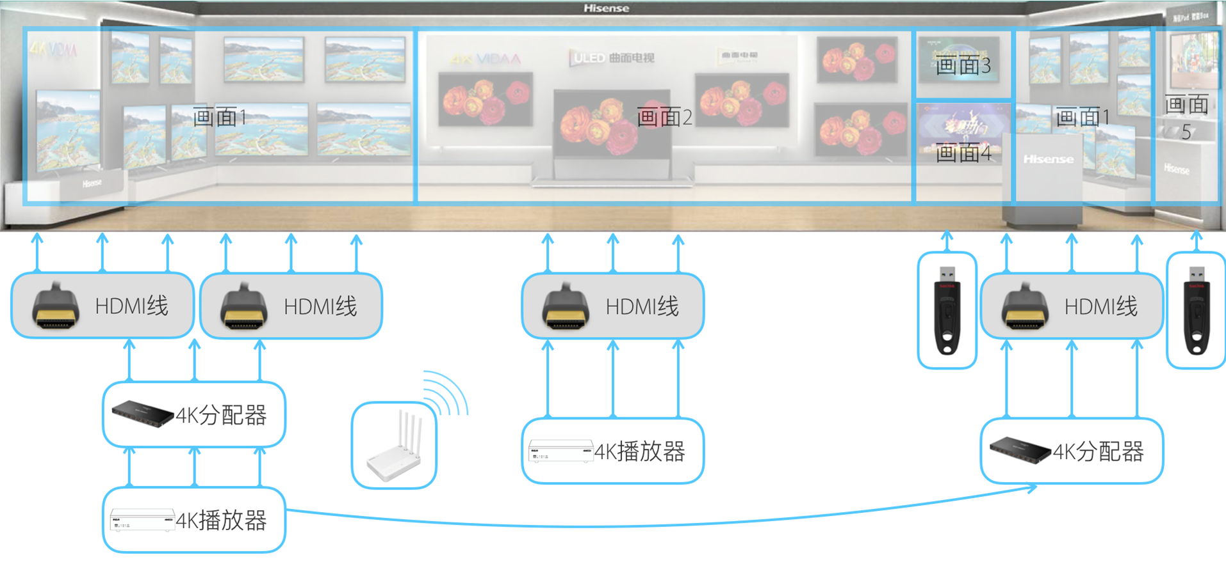
一、背景
对于电视产品，商场门店需要进行产品展示，传统的展示设备耗资高且技术寿命短。

Slide 4
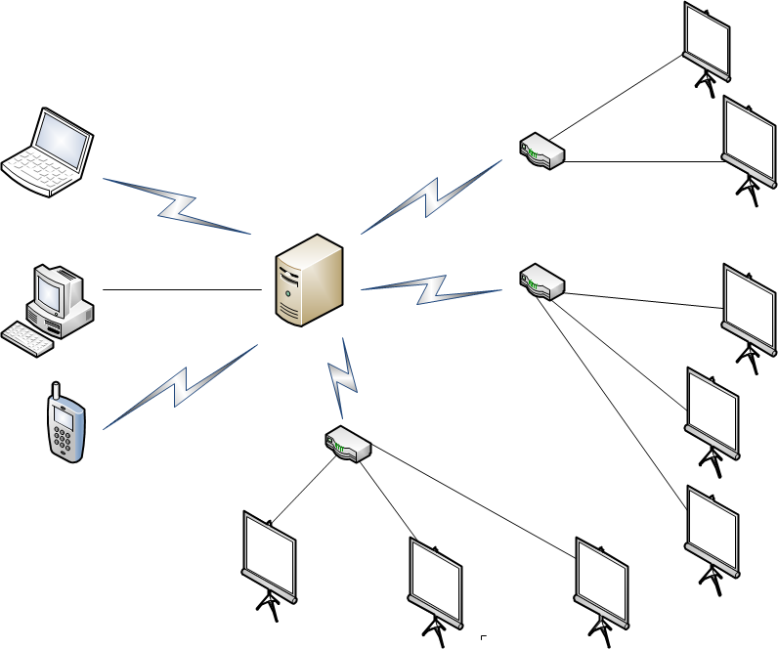
一、背景
为了节省设备成本及优化店面管控等，股份市场部进行了棱镜项目开发。该项目由云端服务器、智能路由器、电视终端等组成。工作人员可以通过PC或者移动终端登录系统进行配置，然后由服务器下发指令给智能路由器，最终由智能路由器控制智能电视终端的演示。
截止2016 年仅棱镜三联屏节省开支299万元 (传统终端播放方案每个店面15950元，棱镜终端播放方案210元)。

Slide 5

一、背景
棱镜项目虽然取得了成果，但仍有一些问题有待解决。例如多个播放器之间无法实现精准的同步。其原因是目前同步是在播放器应用层采用seek的方式来实现的，但由于seek操作本身存在耗时且seek时需要寻找视频关键帧（防止出现花屏），因此无法通过seek实现多台电视之间的精准同步。

Slide 6
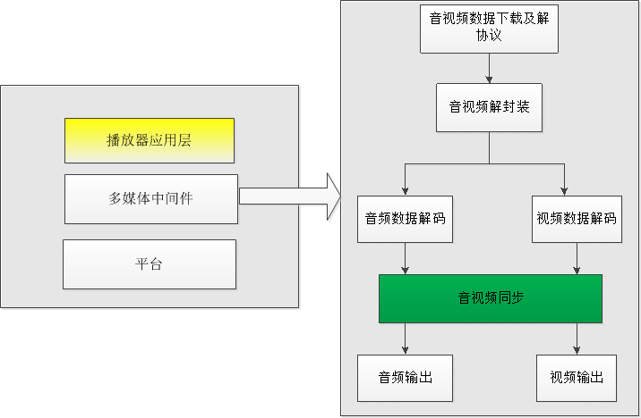
二、提案简介
本方案提供新的同步方案，将多播放器同步下移到多媒体中间件内部实现。

Slide 7
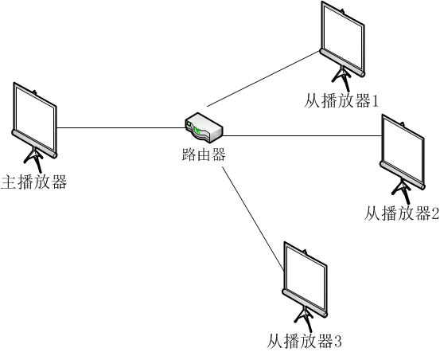
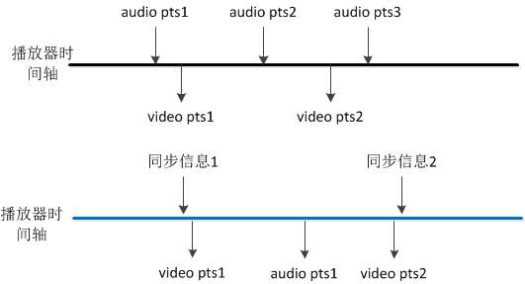
二、提案简介
部署时将需要展示的产品通过路由器连接到一个网络内，然后选定一个产品的播放器作为主播放器，其他产品的播放器为从播放器。在播放视频时，主播放器实时广播当前视频播放的时间点master time，从播放器则根据收到的时间点master time以及网络延迟去更新时间轴或者执行seek以达到同步的目的。

Slide 8
二、提案简介
同步方案简介：
1. 播放器自带两种同步策略。一种是现有同步策略，以audio为基准更新时间轴，供主播放器使用；一种是以应用收到的同步信息为基准来更新时间轴，供从播放器使用；
2. 部署时指定主播放器和从播放器；
3. 从播放器主动检测网络延迟时间；
4. 主播放器播放视频，并以同步信息的方式实时广播当前播放的时间点；
5. 从播放器收到同步信息后，计算同步信息与网络延迟，并更新本机时间轴。

Slide 9
二、提案简介
本方案与现状对比：
 | 本方案 | 现有方案
同步机制 | (1)在中间件内部同步； (2)直接更新时间轴，精确到毫秒级； (3)卡顿轻微 | (1)在播放器应用层同步； (2)采用seek方式，不能精确同步 会存在数秒的误差； (3)卡顿较为严重
电视客户端apk | 海信自己开发 | 合作方开发
与商场展示Demo关系 | 集成在一起，无冲突 | 独立的两个应用, 与展示Demo冲突
代码权限 | 海信可见 | 代码不开源
适配费用 | 无需单独费用 | 每增加一个新机型都需要合作方进行适配，适配费每年15万
其他费用 | 无 | 由于代码不开源，后续可能因客户端功能更改等产生新的费用

Slide 10
二、提案简介
项目计划：
第一阶段 关键技术攻关
1. 关键技术方案研究 ----- 2017.07 ~2017.09
2. 关键技术实现 ----- 2017.10 ~ 2017.12
3. 关键技术调优 ----- 2018.01 ~ 2018.02
第二阶段 商用落地
1. 与棱镜服务端对接 ----- 2018.03 ~ 2018.06
2. 与商场演示demo融合 ----- 2018.04 ~ 2018.07
3. 测试 ----- 2018.08 ~ 2018.10

Slide 11
三、主要创新点
(1) 本提案提供新的同步策略，将多播放器同步下移到多媒体中间件内部实现;
(2) 播放器自带两种同步方式。当多个播放器同时播放时，如果电视检测到自己是主播放器则继续使用现有的同步方式；如果电视检测到是从播放器，则会根据接收到的主播放器的同步信息去实时的更新同步模块的时间轴，然后根据更新后的时间轴来做音视频帧的同步。
(3) 从播放器端自带网络延迟检测功能，使用网络延迟时间动态的更新播放器的同步因子。

Slide 12
三、主要创新点
技术难点有：
1. 全新的同步机制，同步操作由播放器应用层下移到多媒体中间件层；
2. 播放器两种同步方式并存；
3. 同步机制更改以及视频起播时的时间轴切换问题；
4. 视频起播以及播放过程中的同步丢帧策略；
5. 客户端apk与服务器的对接问题。

Slide 13
四、知识产权及效益分析
知识产权：
预计专利点 ：
1. 一种多播放器同步的方法及装置
2. 基于gstreamer的快速同步方法
3.一种带网络延迟参数的多播放器同步算法
4.带有倍速播放效果的音视频同步算法
效益分析：
财务投入：
1. 人力投入：30人月
2. 路由器及U盘：3000元
预计收益：
1. 节省新机型的适配费用每年15万。
2. 由于棱镜项目外包方不开源，后续可能会产生其它问题和费用。本方案则可避免代码不开源导致的部分费用。

Slide 14
THANKS
多媒体研发中心

